Slide 1

.NET advanced
Serialization.

Slide 2
План лекции
Презентация
Сериализация
Атрибут Serializable
Форматы сериализации
Бинарная сериализация
SOAP сериализация
XML сериализация
JSON сериализация
Базовая и настраиваемая сериализация
Демо
Консольное приложение демонстрация работы с различными форматами сериализации.

Slide 3
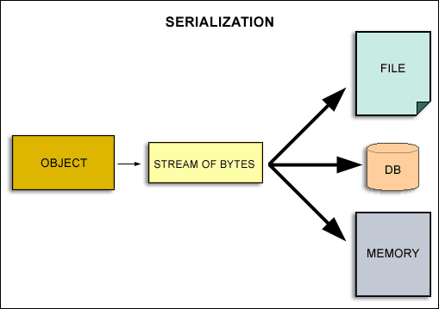
Сериализация
Сериализация представляет процесс преобразования какого-либо объекта в поток байтов.
Когда объект сохраняется в потоке, все ассоциированные с ним данные (т.е. данные базового класса и содержащиеся в нем объекты) также автоматически сериализуются. Поэтому, при попытке сериализовать производный класс в игру вступают также все данные по цепочке наследования.

Slide 4
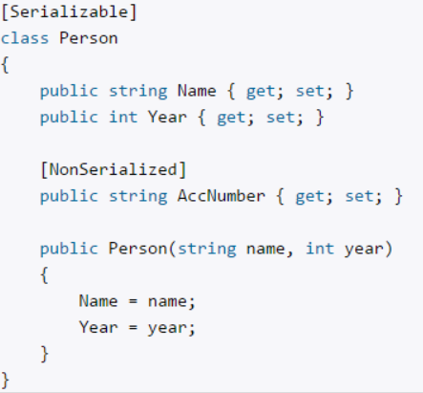
Атрибут Serializable
Чтобы объект определенного класса можно было сериализовать, надо этот класс пометить атрибутом Serializable.
Для того чтобы член класса не сериализовался, мы его помечаем атрибутом NonSerialized.
WCF предлагается слегка отличающийся механизм для сериализации объектов в и из операций службы WCF в нем используются атрибуты [DataContract] и [DataMember].

Slide 5
Форматы сериализации
В .NET можно использовать следующие форматы сериализации:
Binary
SOAP
XML
JSON
Для каждого формата предусмотрен свой класс: для сериализации в бинарный формат - класс BinaryFormatter, для формата SOAP - класс SoapFormatter, для xml - XmlSerializer, для json - DataContractJsonSerializer.
BinaryFormatter быстрый и имеет высокую степень сжатия, но работает только в пределах .Net платформы.
XmlSerializer представляет данные в человеко-читабельном формате и служит основой для SOAP, который в свою очередь обеспечивает кросс-платформенность.
Сравнение сериализаторов для .NET: http://manski.net/2014/10/net-serializers-comparison-chart/
Protocol Buffers (protobuf) – это способ кодирования структурированных данных в эффективном и расширяемом формате, применяемый корпорацией Google почти во всех своих продуктах. https://habrahabr.ru/post/119503/

Slide 6
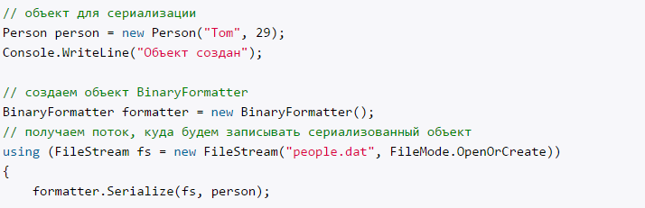
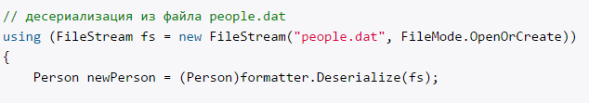
Бинарная сериализация
Бинарная сериализация является наиболее эффективной для использования в .NET приложениях. Поддерживаетя совместимость между версиями .NET framework.
Для бинарной сериализации применяется класс BinaryFormatter.
Для сериализации объектов типа Person, класс должен быть помечен атрибутом Serilizable.
Десериализировать объект можно при помощи метода Deserialize.

Slide 7
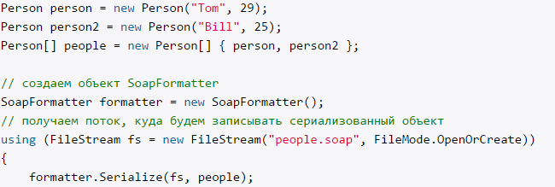
SOAP сериализация
SOAP (Simple Object Access Protocol) представляет простой протокол для обмена данными между различными платформами. (данные пакуются в конверт SOAP, данные в котором имеют вид XML - подобного документа).
Для работы с SOAP сериализацией необходимо использовать класс SoapFormatter.
Работа с SOAP сериализацией схожа на работу с бинарной сериализацией.
Предпочтительно для использования в случае передачи объектов по сети или десериализироваться приложениями не использующими .NET.

Slide 8
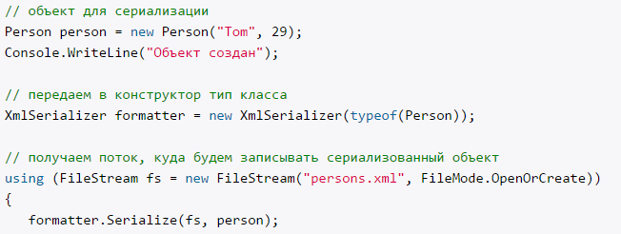
XML сериализация
XML-сериализация обеспечивает более удобочитаемый код, а также большую гибкость совместного доступа и использования объекта в целях взаимодействия.
Правила использования:
- класс, подлежащий сериализации, должен иметь стандартный конструктор без параметров
- сериализации подлежат только открытые члены
- поля или свойства с модификатором private при сериализации будут игнорироваться
Для сериализации объектов в файлы XML используется класс XmlSerializer.

Slide 9
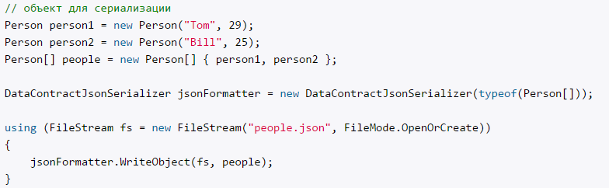
JSON сериализация
JSON (JavaScript Object Notation, объектная нотация JavaScript) — формат данных, предназначенный специально для использования JavaScript - кодом, выполняемым на веб-страницах внутри браузера. Этот формат данных используется по умолчанию в службах ASP.NET AJAX, созданных в Windows Communication Foundation (WCF).
Для сериализации объектов в формат JSON в пространстве System.Runtime.Serialization.Json определен класс DataContractJsonSerializer.
Для записи объектов в json-файл в имеется метод WriteObject(), а для чтения ранее сериализованных объектов - метод ReadObject().

Slide 10
Базовая и настраиваемая сериализация
Есть два способа выполнения сериализации: базовая сериализация и настраиваемая сериализация.
При базовой сериализации объект сериализуется автоматически при помощи платформы .NET Framework.
объект должен иметь атрибут SerializableAttribute
для предотвращения сериализации определенных полей можно использовать атрибут NonSerializedAttribute
При настраиваемой сериализации можно указать точно, какие объекты будут сериализованы, и как будет производиться сериализация.
класс должен быть помечен атрибутом SerializableAttribute и реализовывать интерфейс ISerializable
чтобы и десериализация объекта производилась настраиваемым способом, необходимо использовать пользовательский конструктор
При использовании базовой сериализации могут возникать проблемы, связанные с управлением версиями объектов, и в этом случае настраиваемая сериализация может быть предпочтительнее.

